Slide 1
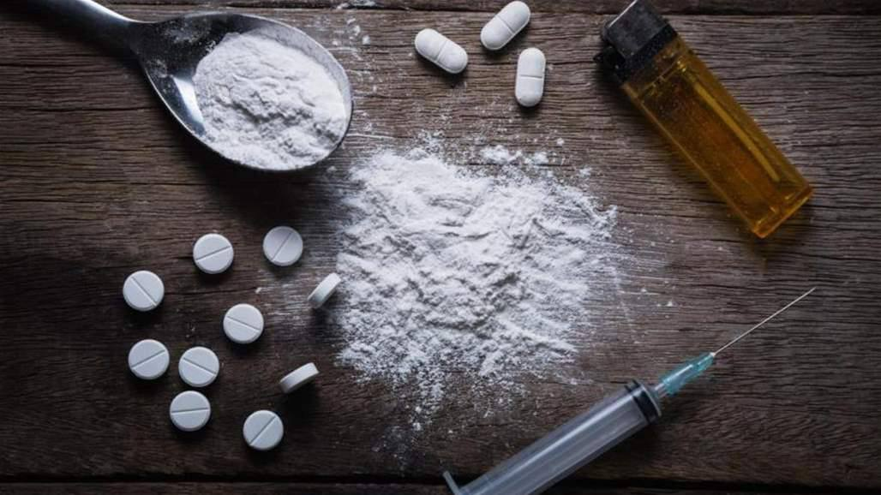
المخدرات
أشراف : د. محمد سبع جلوب
زهراء حسيب كرجي
زهراء جاسم حسن
عبدالله يونس عطا
فاطمة ربيع احمد
تبارك تركي مهدي
زهراء جاسم حسن
عائشة معد ابراهيم
مريم محمود كاظم
سومر عصمت فارس
اسراء عبدالخالق ظاهر
مصطفى نايف علي
شهد احمد خليل
حفصة علي كريم

Slide 2
المواد المخدرة
المادة المخدرة : هي المادة التي تؤثر على الجهاز العصبي فتؤدي إلى تغيير ملموس في الأداء الوظيفي لبعض أجهزة الجسم وهو ما يعرف بالتأثير الفسيولوجي كما تؤدي إلى تغيير ملموس في القدرات نتيجة تأثر الجهاز العصبي مثل الاحساس والتفكير والكلام .

Slide 3
نظرة الدين الإسلامي للمخدرات
أولاً: قوله تعالى: «يَا أَيُّهَا الَّذِينَ آمَنُواْ إِنَّمَا الْخَمْرُ وَالْمَيْسِرُ وَالأَنصَابُ وَالأَزْلاَمُ رِجْسٌ مِّنْ عَمَلِ الشَّيْطَانِ فَاجْتَنِبُوهُ لَعَلَّكُمْ تُفْلِحُونَ»

Slide 4
واقع المخدرات في العراق
يعتبر قطرنا من البلدان القليلة التي يشكل موقعها الجغرافي أهمية كبيرة حيث يقع في منطقة تتوسط دول تنتج الافيون والحشيش واخرى تستهلكه، كما ان العراق يعتبر احد اقطار الخليج العربي الذي أصبح اليوم هدفا لترويج المخدرات وبث السموم فيه إضافة إلى انفتاحه سياحيا واقتصاديا على نطاق عربي وعالمي واسع.

Slide 5
قانون المخدرات العراقي
نظم العراق لأول مرة في تاريخه مسأله زراعة الخامات المخدرة بموجب الاحكام الواردة في قانون منع زراعة قنب الحشيشة الهندي وخشخاش الافيون رقم 112 لسنة 1923
المادة (28) : يعاقب بالسجن المؤبد أو المؤقت وبغرامة لا تقل عن (10000000) عشرة ملايين دينار ولا تزيد على (30000000) ثلاثين مليون دينار كل من ارتكب أحد الأفعال الآتية: أولا: حاز أو أحرز أو اشترى أو باع أو تملك موادا مخدرة أو مؤثرات عقلية أو سلائف كيميائية مدرجة ضمن جدول رقم (1) من هذا القانون أو نباتا من النباتات التي تنتج عنها مواد مخدرة أو مؤثرات عقلية أو سلمها أو تسلمها أو نقلها أو تنازل عنها أو تبادل فيها أو صرفها بأية صفة كانت أو توسط في شيء من ذلك

Slide 6
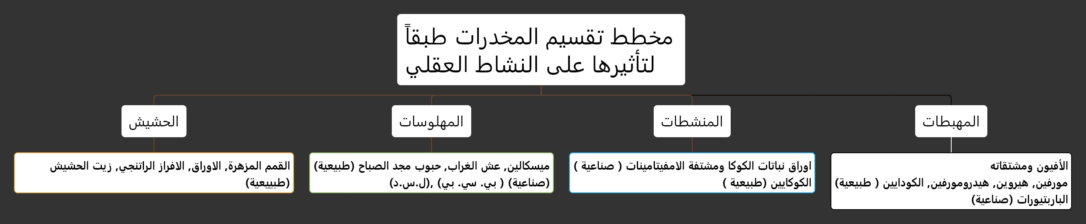

Slide 7
تشمل مؤشرات التعاطي وأعراضه:
بطء الاستجابة
القلق أو التفكير المنطوي على جنون العظمة
انبعاث رائحة القنب أو وجود آثاره على الملابس أو اصفرار أطراف الأصابع
الرغبات الملحة في تناول أطعمة معينة في أوقات غير معتادة
الشعور بالانتشاء
زيادة قوة الشعور بما تدركه حواس البصر والسمع والذوق
ارتفاع ضغط الدم وتسارع القلب
احمرار العين
جفاف الفم
تناقص التناسق الحركي
صعوبة التركيز أو التذكر

Slide 8
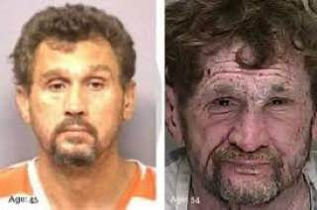


Slide 9
الادمان
الإدمان :يعرّف الإدمان بأنه استعمال متكرر للعقار .والضرر الذي يحدثه يعتمد على درجة الخلل بشخصية المدمن، وهي عادة ماتكون شخصية غير سوية .ولكي يؤدي المخدر الى الادمان يجب أن يسبب أحد أو كل الظواهر الآتية:
-التحمل Tolerance
-الاعتماد النفسي psychic dependence
-الاعتماد الجسمي physical dependence
-اعراض الامتناع withdrawal
-ضرر نفسي ومعنوي على الشخص المدمن وعلى المجتمع

Slide 10
كيفية التعرف على المدمن:
1-اعتراف المدمن نفسه بذلك طلباً للعلاج
‎2- امتلاك أدوية مخدرة دون وجود سبب طبي مقنع
‎3-محاولة الشخص إخفاء الأدوية
‎4-وجود علامات وخز الحقن في الساعدين أو الساقين
‎5-مظهر يوحي بعدم اليقظة
‎6-ظهور اعراض امتناع إذا انقطع الشخص عن أخذ المخدر لمدة من 12-24 ساعة
‎7-امتلاك معدات الاستنشاق أو الشم أو الحقن
‎8-ظهور رائحة المخدر في نفس المريض
‎9-تقلبات المزاج مثل كثرة انفراد الشخص بنفسه او الضحك بدون سبب

Slide 11
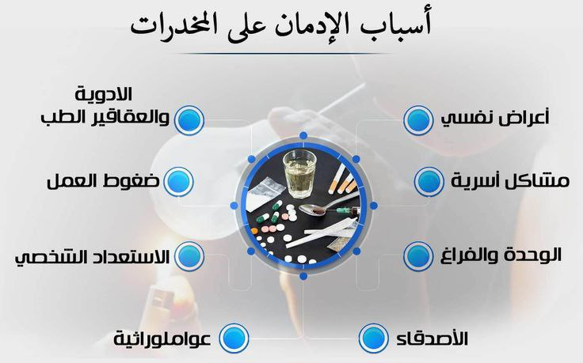

Slide 12
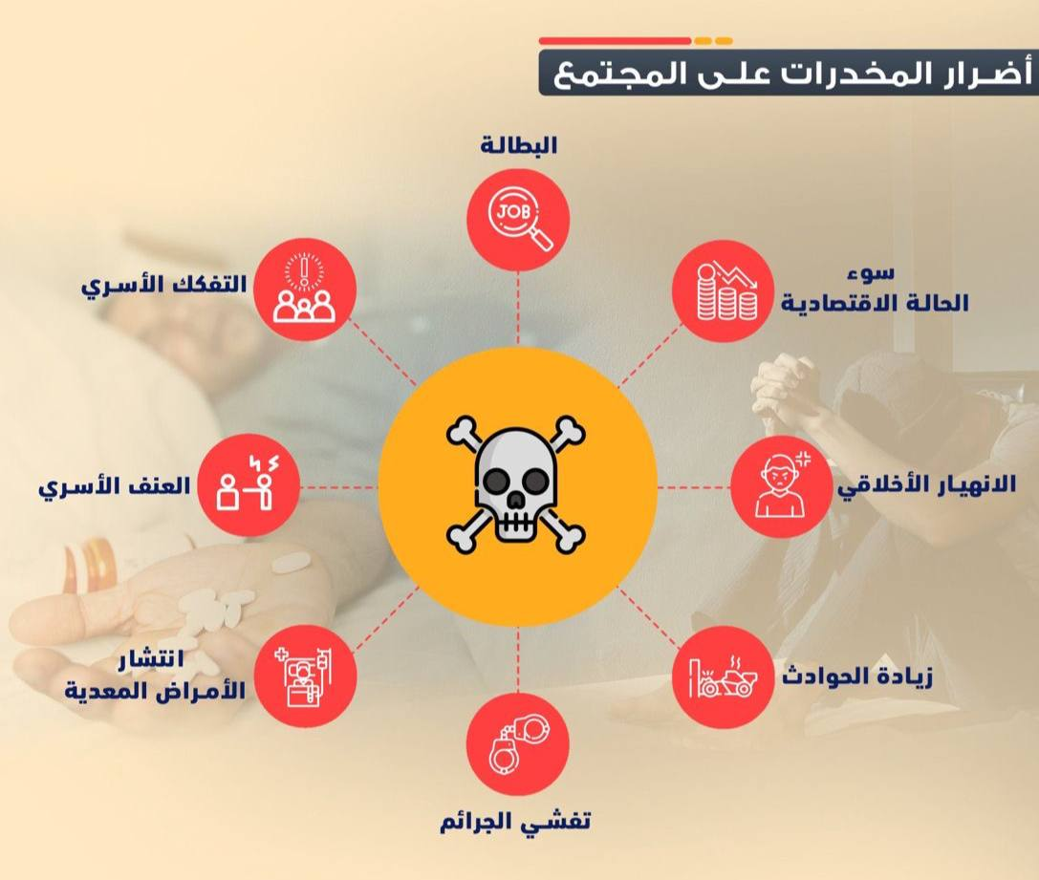

Slide 13
الوقاية من الإدمان
1- التعرف على تأثيرات وأضرار المخدرات على الفرد والمجتمع .
2- تعزيز الايجابية والثقة في النفس .
3-اكتساب طرق جديدة للتعامل مع الضغوطات النفسية وضغوطات الحياة بشكل عام .
4- التدقيق في اختيار الأصدقاء .
5- الالتزام بتعليمات وإرشادات تناول الأدوية الموصوفة من الطبيب .

Slide 14
كيفية تشخيص الإدمان
1-التاريخ المرضي
2-الفحص البدني
3-الفحوصات المختبرية

Slide 15
الفحوصات المختبرية
Multi-drug rapid test panel
أختبار سريع يعتمد على تفاعل بين الاجسام المضادة ومستويات العلاج
GC-MS(Gas chromatography–mass spectrometry
يستخدم للتعرف على الوزن الجزيئي والتركيب الجزيئي ومكونات المركبات التي توجد في العينة .

Slide 16
الخطوات العامة لعلاج المدمن
1-علاج الاعتماد البدني
وذلك بإزالة او تخفيف السمية detoxification، وهي تحتاج لقرابة ثلاثة أسابيع يتم خلالها سحب أو منع تعاطي المادة التي يدمنها المدمن إما بصورة فورية او سريعة او تدريجية ،حسب طبيعة مادة الإدمان ،وصحة المدمن ،ومدى تحمله

Slide 17
الخطوات العامة لعلاج المدمن
2-علاج الاعتماد النفسي
1-إعادة التأهيل
2-الرعاية اللاحقة

Slide 18
المصادر
1-الطب الشرعي والسموميّات لطلبة كليات الطب والعلوم الصحية
2-المخدرات
3-علم الطب الشرعي والسموم

Slide 19


